Slide 1
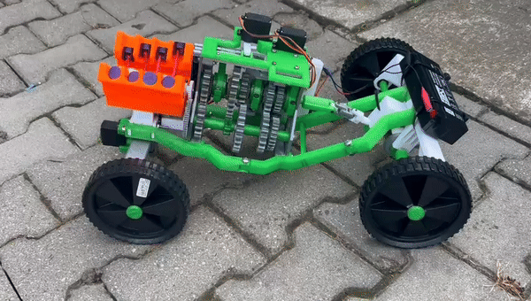
Cutie Robotizată
Jugariu Mattias-Marian
Vlad Radu Vlăduţ

Slide 2
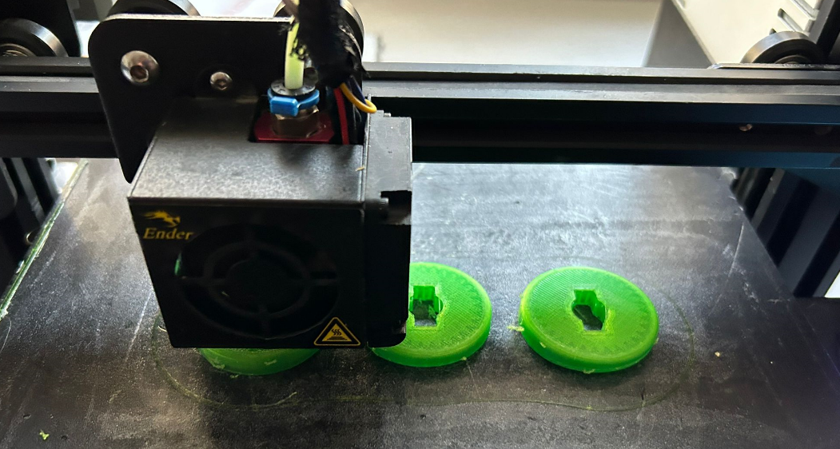
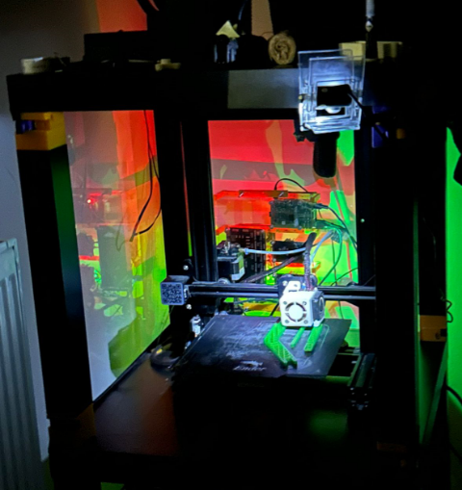
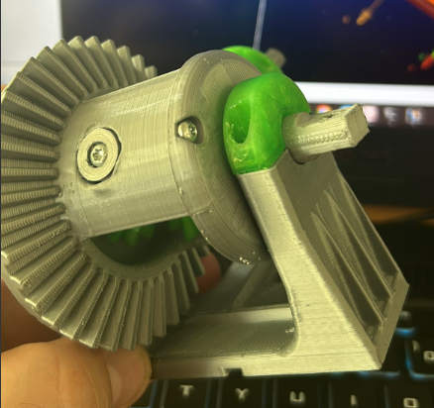
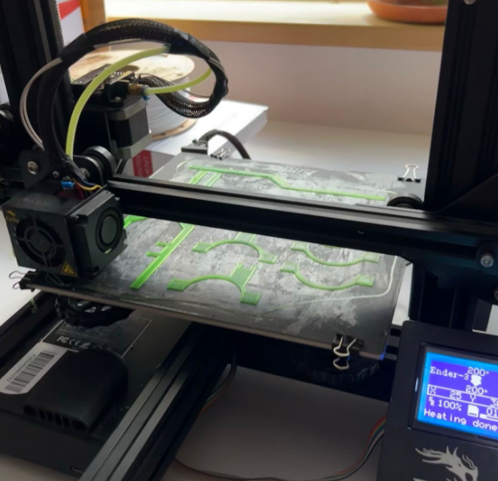
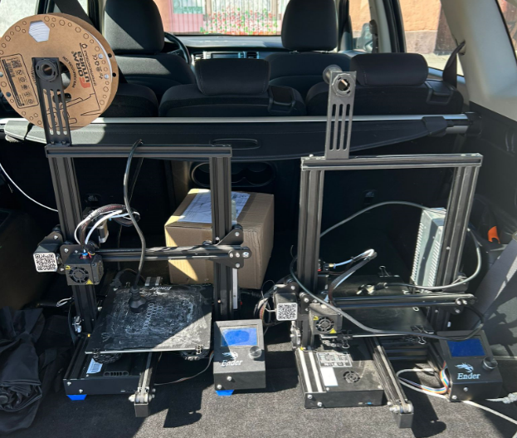
PRINTAREA 3D

Slide 3
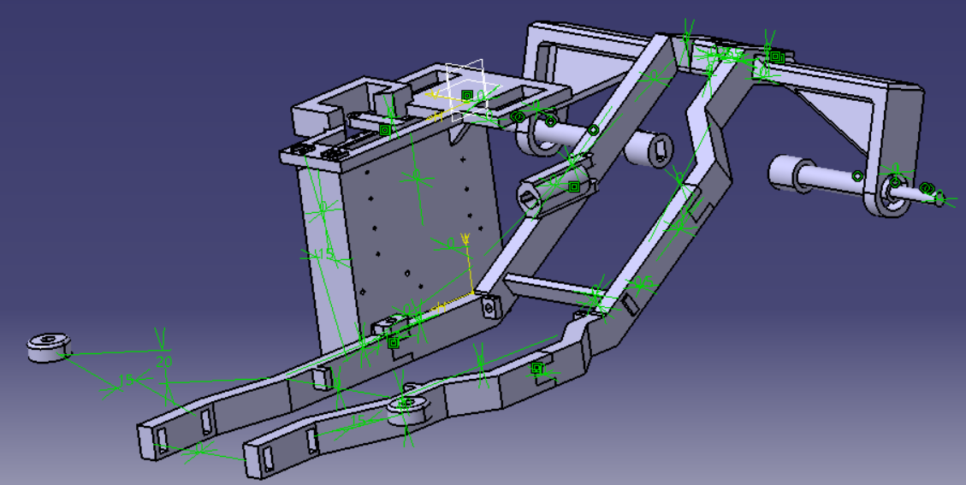
PROIECTAREA

Slide 4
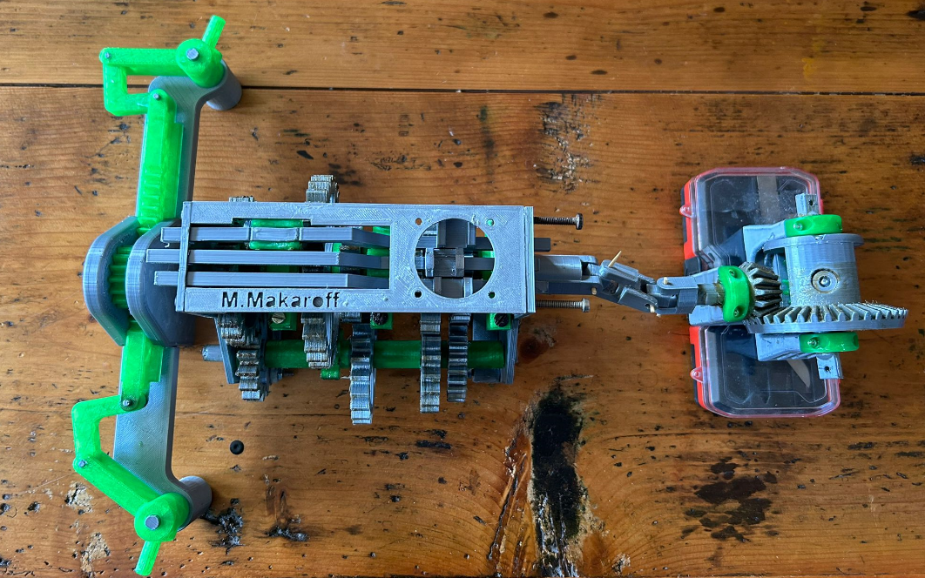
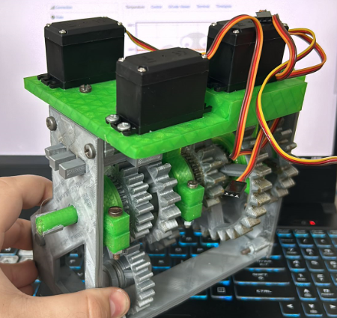
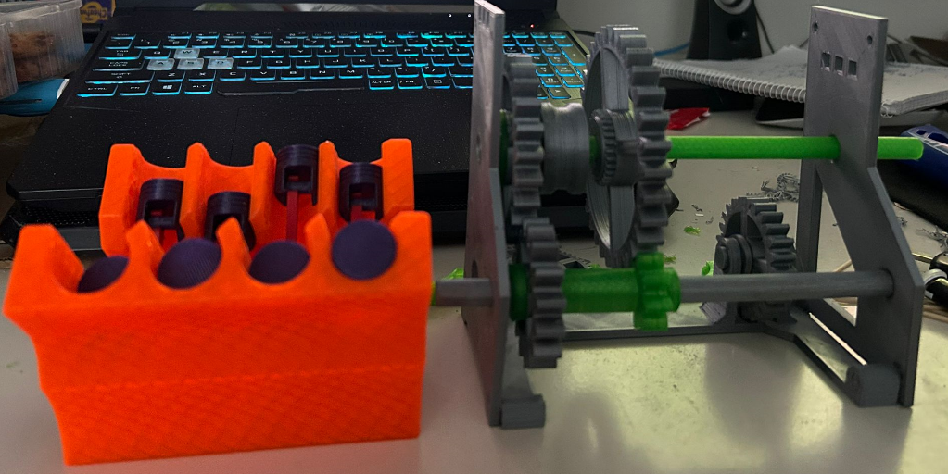
ASAMBLAREA

Slide 5
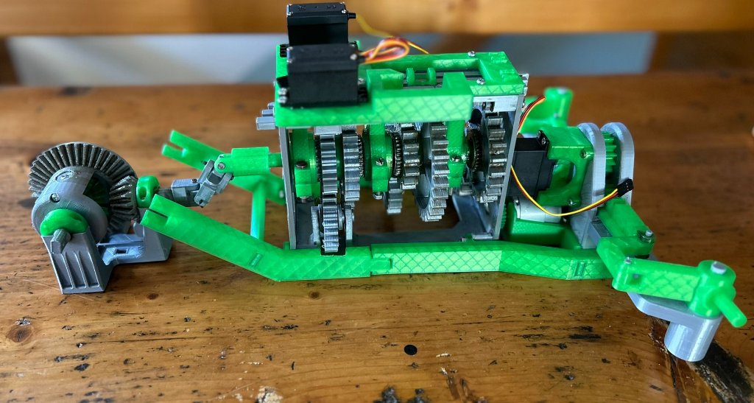
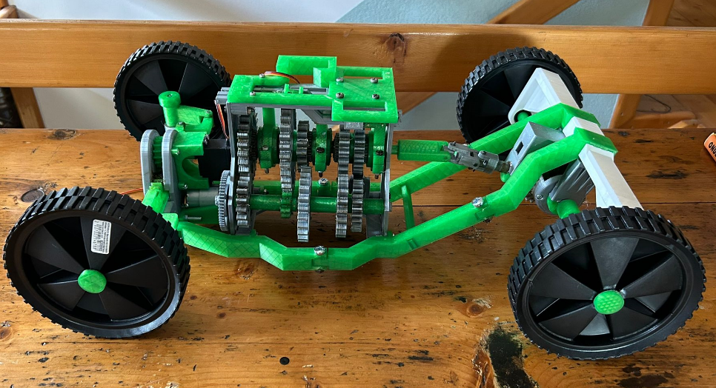
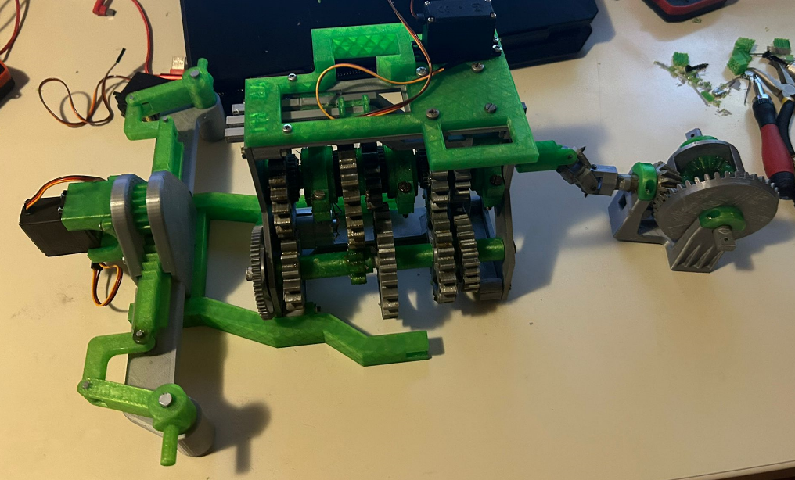
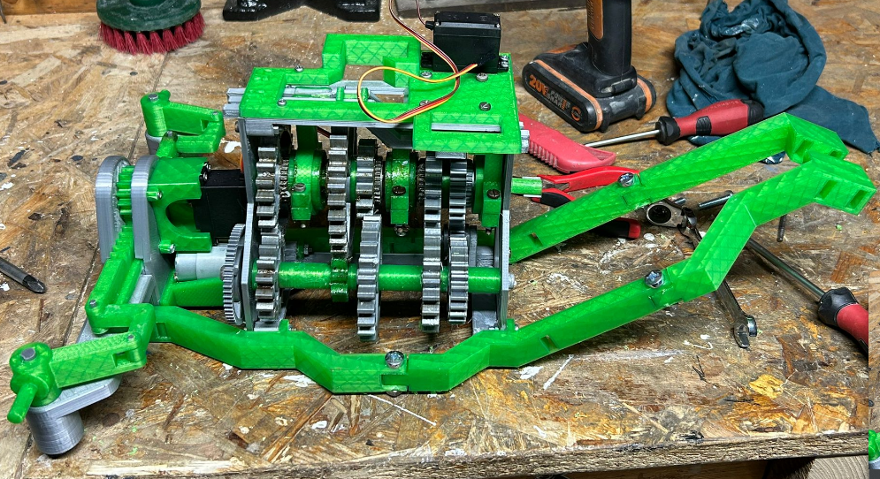
ASAMBLAREA

Slide 6
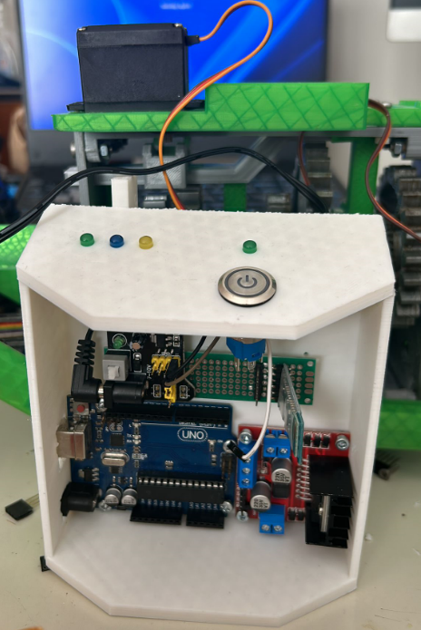
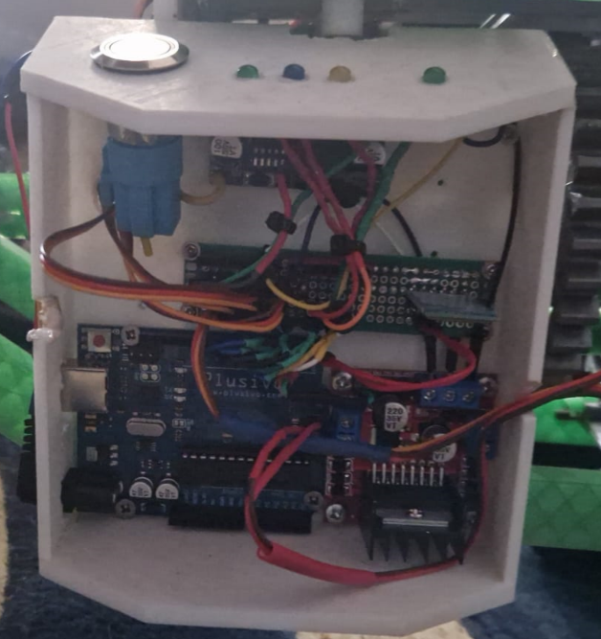
Constructia Electrică

Slide 7



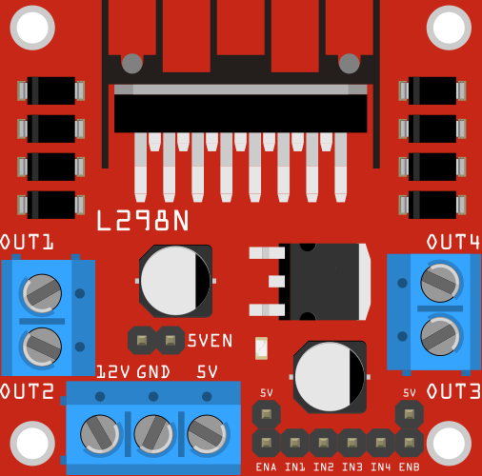

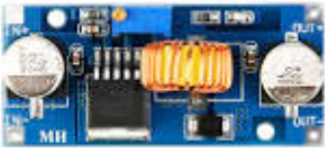
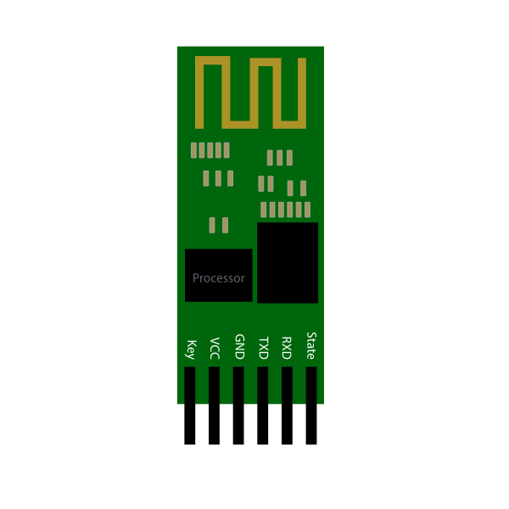
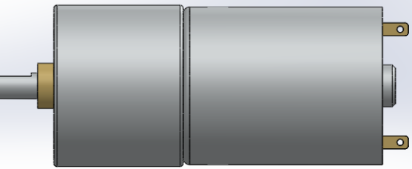

Constructia Electrică
12V
12V 2A
12V-6V
L298N
BT HC-05
Arduino Uno
1-2
3-4
R
Direcţie
Motor 12v 130RPM

Slide 8



12V 2A
Constructia Electrică
6V
12V-6V
L298N
Arduino Uno
Motor 12v 130RPM
1-2
3-4
R
Direcţie
BT HC-05

Slide 9
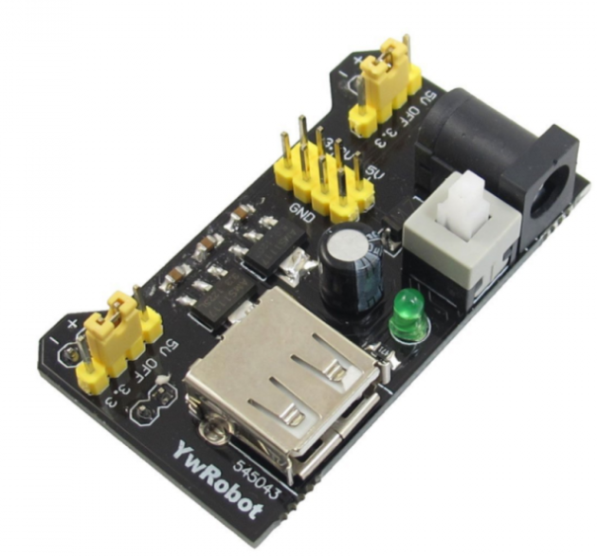

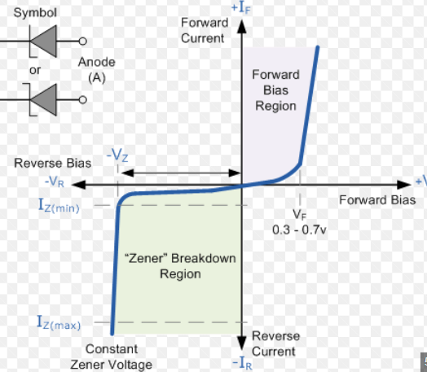
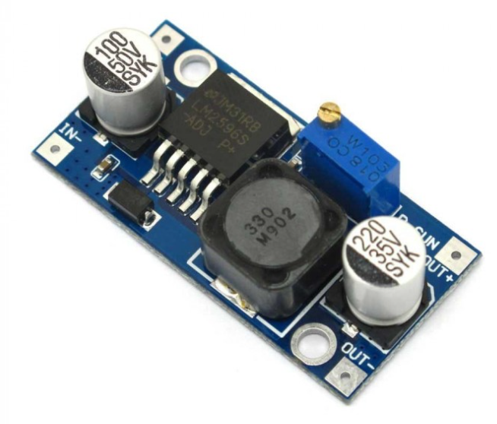
PROBLEME
MOTOR
12V 1.3A
12V
Probleme de programare
6V
Directie
Pornire
Schimbatul vitezelor
6V 60 RPM
12V 130 RPM
12V 2A &
12V 3.2A

Slide 10
CONTROLUL MASINII
Masina este pornita la apasarea butonului aflat pe carcasa laterala
Masina primeste de la utilizator,cu ajutorul trasnimtatotului Bluetooth, comanda ce urmeaza sa fie executata sub forma unui caracter. Aceste comenzi influenteaza treapta si directia masinii si starea si viteza motorului.

Slide 11
LED
Exista 4 led uri de stare:
LED pentru a arata daca masina este pornita
3 LED-uri pentru a afisa daca masina se afla in Drive/Neutral/Reverse fiind functional doar unul din ele in orice moment.

Slide 12
TRANSMISIE
Transimisia este actionata de 3 servo uri care controleaza daca masina se afla in vitezele 1-4,reverse sau neutral. Cu ajutorul functiei Gearbox() masina citeste viteza dorita de catre utilizator si cu ajutorul functiei safe_to_change() verifica daca se poate face schimbarea in conditii optime (masina se afla in neutral) inainte de orice schimbare

Slide 13
DIRECTIE
Actionata de un servo
Mijlocul este la 90 de grade,stanga la 180 si dreapta la 0
Este controlata cu ajutorul functiei steering() care verifica constant prezenta unui input de la utilizator si pentru fiecare comanda trimisa schimba directia cu 18 grade. Daca nu se actioneaza asupra directiei aceasta revine treptat la pozitia initiala.

Slide 14
MOTOR SI ACCELERATIE
Este actionat prin functia CONTACT() cu ajutorul careia starea lui este schimbata.
Odata pornit acesta are o turatie de 110 RPM la relanti sio turatie maxima de 250 RPM
Prin functia Acceleration() turatia motorului este incrementata cu cate 20 RPM la fiecare apasare de buton si scade treptat pana cand ajunge la turatia de la relanti.

